Slide 1
Khởi động hệ thống

Slide 2
Nội dung
Quá trình khởi động
Tùy biến quá trình khởi động
Các mức thực hiện
Notes:
The startup of a machine includes several stages. First is the BIOS booting process. After that booting is controlled by boot loader. This program allows us to select the OS and parameters to boot.
Then the OS will charge for starting auto start program to active the basic functions for users.
In this chapter, we will discuss about the two latest booting process

Slide 3
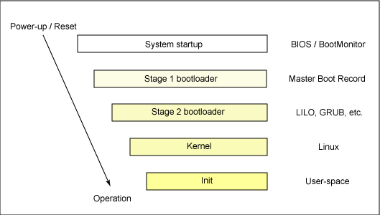
Quá trình khởi động hệ thống máy tính
Mục tiêu của quá trình khởi động
Khởi động các thành phần phần cứng
Kiểm tra trạng thái thiết bị
Khởi động các phần mềm cho NSD
Cụ thể khi khởi động PC
Khởi động các thành phần phần cứng
Khởi động MBR
Thực hiện chương trình quản lý khởi động
Khởi động nhân hệ điều hành
Khởi động các chương trình phục vụ NSD
Phụ thuộc yêu cầu các giai đoạn khởi động này có thể sát nhập

Slide 4
Quá trình khởi động Linux
Bật nguồn điện
Hệ thống tự kiểm tra và thực hiện cấu hình phần cứng
Chương trình BIOS được thực hiện
Cấu hình các thiết bị ngoại vi
Truy cập vào các thiết bị lưu trữ chính
Chương trình khởi động được thực hiện
Tải nhân HĐH
Khởi động các dịch vụ của HĐH
HĐH thực hiện tiến trình init
Khởi động các tiến trình và môi trường làm việc của hệ thống
Theo cấu hình, init khởi động giao diện NSD
Notes:
We describe the flow of processing from power-on of the computer to start-up of the Linux system. The following shows the flow of Linux start-up.
(1) The BIOS (Basic Input/Output System) on the mother board starts when the power supply is turned on.
(2) BIOS checks hardware and memory, if no abnormality is found, the boot process begins from the first boot device set.
(3) The boot loader starts, and it reads the kernel image.
(4) When the kernel finishes its own initialization, it will then load and execute the '/sbin/init` process. The '/sbin/init' process is a process which starts first in the system. This process start up the system according to the procedure described in the '/etc/inittab' file.
(5) The login prompt appears after all initialization ends.

Slide 5
Khởi động hệ thống vật lý
Phụ thuộc vào hệ thống vật lý
Trên PC: BIOS
POST
Xác định và đánh dấu các thiết bị ngoại vi
Xác định thiết bị khởi động
Thực hiện MBR
MBR
Chương trình khởi động
Bảng các phân chương
Thực hiện boot record

Slide 6
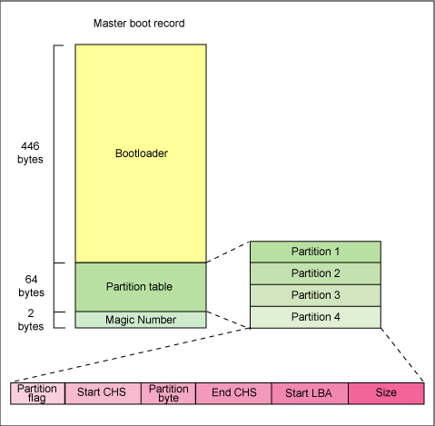
MBR-Master Boot Record

Slide 7
Chương trình khởi động
Chương trình nhỏ dùng để tải nhân ĐH
Nằm ở
1st cluster của HDD
1st cluster của phân vùng
Đơn giản
Không có xác thực
Không có bảo vệ (Boot sector virus
Giải pháp: hai mức
lilo
grub
Notes:
In Linux, the kernel is loaded in the memory when the power supply is turned on. In order to read the kernel into the memory, a program called Boot loader is necessary. This program is read automatically at the power-on and executed.
Typical boot loaders of Linux are as follows.
• GRUB : The most popular boot loader in Linux
• LILO: Boot loader traditionally used with Linux
Additionally, there are commercial boot loaders supporting a lot of OS such as 'System Commander'.
In Red Hat Enterprise Linux, ‘GRUB’ is a standard boot loader.
If you select the boot loader in installing it or reinstall the boot loader, ‘LILO’ can also be used as well.

Slide 8
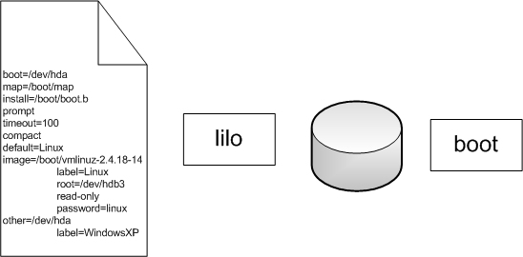
Lilo Boot Loader
Đặt tại MBR của HDD hoặc Sector đầu tiên của Partition
Các dữ liệu Boot data ở trong thư mục/boot
/boot không đảm bảo truy cập được từ lilo
lilo.conf->lilo->MBR
grub.conf-grub-boot process-grub shell
Notes:
In the traditional boot loader used with Linux, there is LILO (LInux LOader). LILO is mounted as standard in various distributions.
LILO consists of the program which is preserved on the disk's MBR, on the partition head or on the floppy disk, and the data located under the /boot directory.
The '/etc/lilo.conf' file is a configuration file used when LILO is installed.
Execute the lilo' command when you store on the disk. The lilo.conf' file is automatically read from the ‘lilo' command.
It is necessary to do this file setting after understanding the mechanism of booting the IBM PC/AT compatible machine. Be careful especially when you execute multi-boot with another OS, as it may cause the other OS not to start. Refer to 'man' of ‘lilo' and ‘lilo.conf' for details.
And, refer to the following HOWTO documents.
http://www/linux.or/jp/JF
• About the operation of LILO
• The basic knowledge of hard disk drive

Slide 9
LILO Boot step
L- Loader
LI- Second stage Loader
LIL?
LIL-
LILO

Slide 10
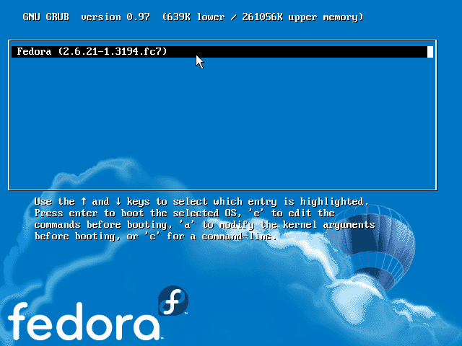
Grub bootloader
Notes:
GRUB (GNU GRand Unified Bootloader) is a boot loader developed by GNU project. The features of GRUB are:
It is possible to change the setting of the system at startup, even when the system can not boot.
It support the system start-up of Linux, as well as various operating systems such as FreeBSD and Windows.
Setting can be protected with password.
The Configuration file of GRUB is '/boot/grub/grub.conf'. The edit of configuration file enables the selection of the start-up partition and the setting of the parameter passed to the kernel, etc.

Slide 11
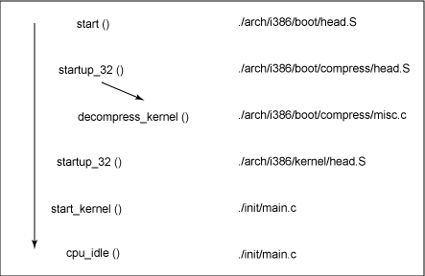
Kernel boot

Slide 12
Run level
Mức thực hiện | Mô tả
0 | Halt
1 | Đơn NSD, không đồ họa, không mạng
2 | Đa NSD, không đồ họa, không mạng
3 | Đa NSD, không đồ họa, mạng
4 | Chưa dùng
5 | Đa NSD, đồ họa, mạng
6 | Khởi động lại
Mức thực hiện | Mô tả
0 | Halt
1 | Đơn NSD, không đồ họa, không mạng
2 | Đa NSD, đồ họa, không mạng
3 | Đa NSD, không đồ họa, mạng
4 | Chưa dùng
5 | Đa NSD, đồ họa, mạng
6 | Khởi động lại
Câu lệnh | Ý nghĩa
init level | Chuyển mức thực hiện
runlevel | Hiển thị mức thực hiện hiện tại và trước đó

Slide 13
Init (nano /etc/init/rc-sysinit.conf)
Notes:
The ‘init' process is created at the system start-up, and it becomes the base of all the processes. The ‘init' process prepares the system by referring to the '/etc/inittab' file. It then interprets the runlevel which is specified in the ‘inittab’ file and then starting all the processes that the run level needs.
The run level is an operation mode of the system, and it has seven levels from 0 to 6. The 'init' process can be used as a command to change the run level while the system is operational. You can modify it by specifying the run level as an argument of the ‘init' command. For example, if you execute the 'init' command with 5 as an argument, the status will be the run level 5.
The inittab contents information about booting process. This includes:
Information about run levels. Linux has 6 runs levels from 1 to 6. Each time system boot in to one of these level. Inittab defines what program and how they run in each level. It defines also which level is default when the system booting.
Information about startup directory.
Information about text shells started as boot.

Slide 14
inittab

Slide 15
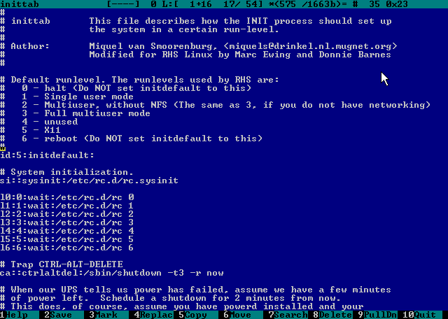

Slide 16
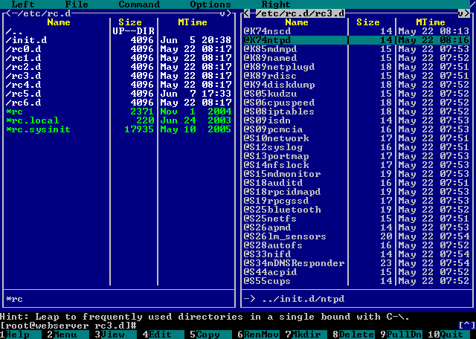
rc: startup directories
Notes:
In each level of execution, the processing of each line level is set. For example, when the default line level is 3, the '/etc/rc.d/rc' script is executed by argument 3. In the 'rc' script executed here, the procedure of starting and stopping the service type called 'stand-alone' is defined. The details will be described in Chapter 6.
In innittab file, there is a session for the processing when you press the keys [Ctrl] + [Alt] + [Del] is defined. Here, the case to reboot the system immediately is described.

Slide 17
Login
Để đăng nhập vào hệ thống, NSD cần có tài khoản
Có thể đăng nhập vào terminal
Mặc định, hệ thống linux có 6 terminal (tty1-tty6), tty; teletype writer
tty 7 cho giao diện đồ họa
Chuyển đổi giữa các giao diện, dùng Alt-Fx
Thay đổi số lượng tty trong inittab
Notes:
Once login in to the system user can use text interface or graphics interfaces. Each interface is called tty. By default, Linux system has 6 terminal and 1 graphics interfaces. Ttys are numbered from 0, the last one is always graphics interface. Interfaces can be switched by pressing [alt-fx] where x is the number of the interface.
Inittab file has a session to configure how many ttys the system will start.

Slide 18
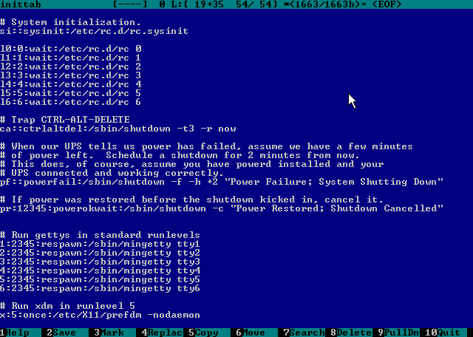

Slide 19
Dịch vụ đơn lẻ
Chương trình được thực hiện bởi hệ thống
Thực hiện bởi một script đặt trong thư mục /etc/init.d/
Các thư mục /etc/rc#.d/ chứa các liên kết biểu tượng tới các script của dịch vụ
K-tắt, S-bật

Slide 20
Script thực hiện dịch vụ
Cung cấp các thao tác
Bật, tắt, khởi động lại, cấu hình lại, khởi động lại có điều kiện, trạng thái
Tạo ra các tệp khóa để xác định trạng thái dịch vụ
Kiểm tra các điều kiện cần thiết để thực hiện dịch vụ
Ví dụ: pico /etc/init.d/crond

Slide 21
Các dịch vụ thực hiện khi khởi động
Trong thư mục của các mức thực hiện, có các liên kết tới các script thực hiện các dịch vụ
K=kill
S=start
Số thứ tự quyết định dịch vụ nào được khởi động trước
Có thể được cấu hình
Bằng tay, câu lệnh, giao diện tương tác

Slide 22
chkconfig
5 thao tác
Hiển thị trạng thái khởi động của dịch vụ
Thêm dịch vụ
Bớt dịch vụ
Thay đổi trạng thái khởi động của dịch vụ
On/Off/Reset
Trạng thái khởi động mặc định của dịch vụ
Lưu trong script của dịch vụ

Slide 23
TCP daemon
Theo dõi các yêu cầu thiết lập kết nối
Nếu cần thiết, khởi tạo dịch vụ để xử lý yêu cầu
Chuyển điều khiển cho dịch vụ (theo yêu cầu)
Chuyển điều khiển cho dịch vụ (một lần)
inetd, xinetd

Slide 24
xinetd
File cấu hình xinetd.conf
Các cấu hình cơ bản của xinetd
Thư mục xinetd.d
Cấu hình các dịch vụ quản lý bởi xinetd

Slide 25
Ví dụ
# default: off
# description: The kerberized FTP server accepts FTP connections \
# that can be authenticated with Kerberos 5.
service ftp
{
disable = no
flags = REUSE
socket_type = stream
wait = no
user = root
server = /usr/kerberos/sbin/ftpd
server_args = -l -a
log_on_failure += USERID
}

Slide 26
Chức năng của TCP daemon
Tiết kiệm tài nguyên hệ thống
Quản lý danh sách truy cập, logging, ….
Các dịch vụ thông dụng được khai báo trong /etc/services
Có thể sử dụng các dịch vụ khác

Slide 27
Quản lý truy cập
/etc/hosts.allow
/etc/hosts.deny

